Slide 1
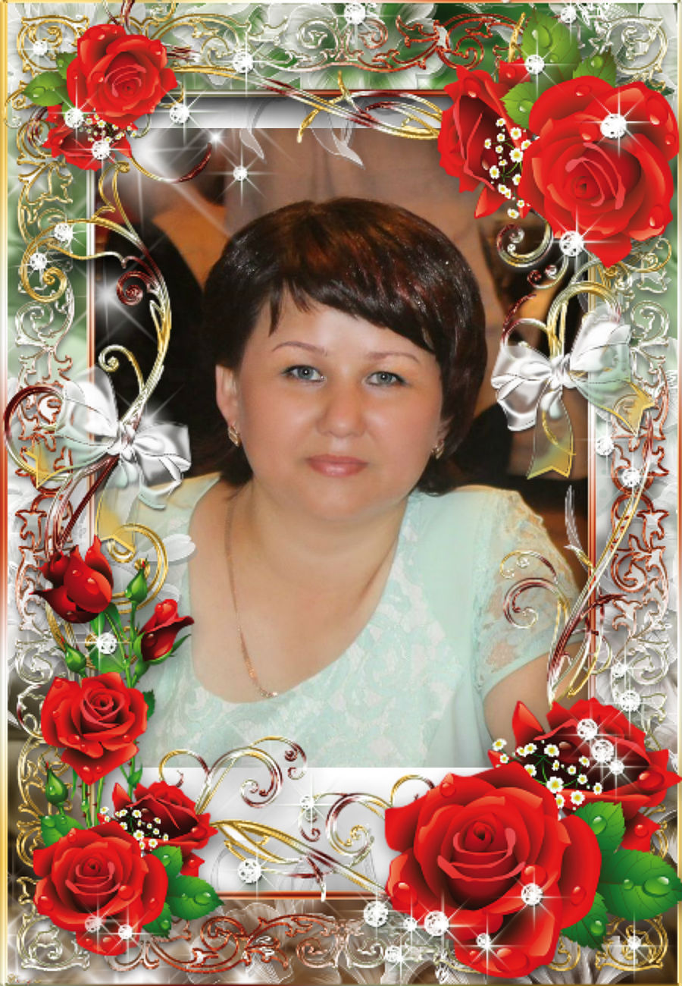
«Әлихан Бөкейхан атындағы №76 ЖББОМ» КММ
Математика пәнінің мұғалімі
Исатаева Гауһар Ораловна

Slide 2
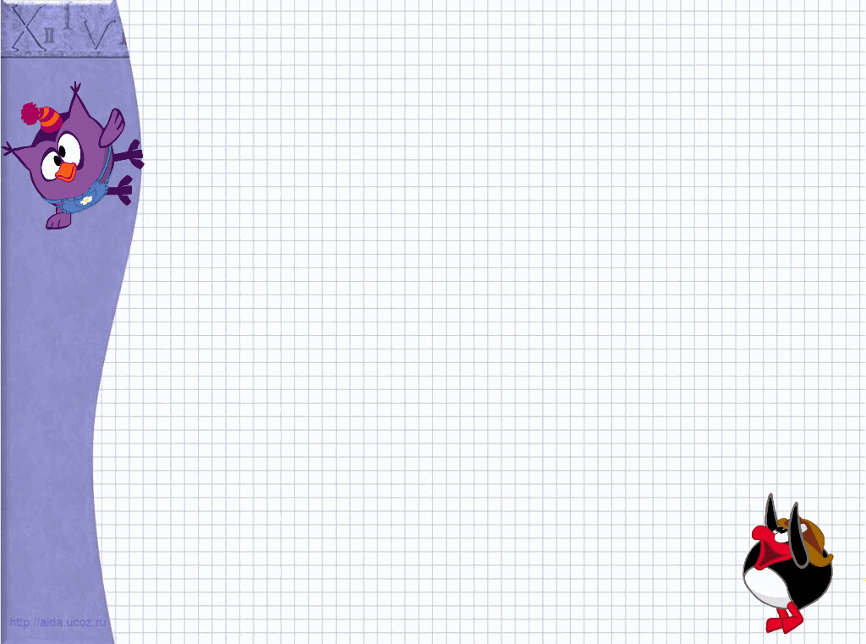
Білімге жетелейтін 3 жол бар:
Еліктеу жолы- ең жеңіл жол,
Ойлау жолы - ең игілікті жол, Тәжірибе жолы - ең қиын да, ащы жол.

Slide 3
Сабақтың Тақырыбы:
«Екі өрнектің қосындысының квадраты және айырымының квадратының формулаларына есептер шығару»

Slide 4
Мақсаты:
Білімділік: Оқушылардың тақырып бойынша алған білімдерін тереңдетіп, жинақтап жүйелеу. Қысқаша көбейту формулаларын дұрыс қолдана білуге үйрету. Дамытушылық: Логикалық ойлау қабілеті мен есептеу дағдыларын жетілдіру. Ой-өрістерін кеңейту. Теориялық білімін практикада қолдана білу дағдысын қалыптастыру. Тәрбиелік: Оқушыларды ұйымшылдыққа, ұқыптылыққа, тез шешім қабылдай білуге, пәнге деген қызығушылығын арттыра отырып тәрбиелеу.

Slide 5
Сабақтың барысы:
Сабақтың ұраны:
2030-дың біз барысымыз,
Болашаққа бастайды әр ісіміз.
Егемен елімізді көркейтетін,
Білім шыңына жету біздің парызымыз.

Slide 6
ІІ. «Көтеріңкі көңіл күй» (тренинг)

Slide 7
ІІІ. Үй тапсырмасын тексеру №342, 343 (теория бойынша сұраққа жауап)

Slide 8
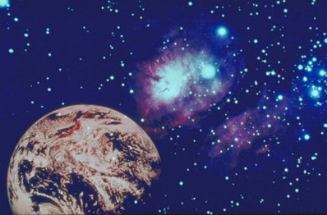
ІV. Ауызша есептер «Жұлдыздарды жағайық!»
А деңгейі
Қ
(х + 10)(х - 10) = | Ықшамда
(2а - 3)² = | Көпмүше жаз
$\left(в−\frac{1}{3}\right)\left(в+\frac{1}{3}\right)=0$ , в= , в= | Теңдеуді шеш
${51}^{2}$= | Есепте
(2а + )² = + 12а + 9 | Торкөзді толтыр
(с - ) (с + ) = – 81у² | Торкөзді толтыр
ас² + 4а³с³ – а²с = ас( + - ) | Торкөзді толтыр
А
Р
А
Қ
Ш
Ы

Slide 9
І. Диофант есебі.
Қосындысы 20, ал көбейтіндісі 96 болатын екі санды табыңыздар.
ІІ. Сұрақ:
Қысқаша көбейту формуласы дегеніміз не?

Slide 10
V. «Кітап білім бұлағы» (оқулықпен жұмыс)
В деңгейі:
№351(теңдеуді шеш) ,
№352(өрнекті ықшамда); С деңгейі:
№355(теңбе-теңдікті дәлелде).

Slide 11
В деңгейі: №351(теңдеуді шеш)
1) ${4х}^{2} − {\left(2х−1\right)}^{2}=15$

Slide 12
В деңгейі: №352(өрнекті ықшамда)
1)${\left(m+4\right)}^{2} −4{\left(m+1\right)}^{2}$ =

Slide 13
С деңгейі: №355(теңбе-теңдікті дәлелде)
$${\left(а −в\right)}^{2} ={\left(в−а\right)}^{2}$$

Slide 14
Vі. Сергіту сәті

Slide 15
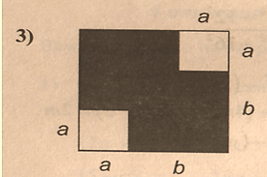
VІІ. Топпен жұмыс
І топ ІІ топ
Боялған бөліктің Берілген ауданның
ауданын тап: формуласы арқылы
фигура құрастыр:

Slide 16
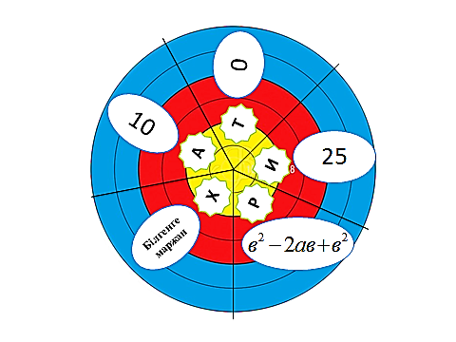
ІІІ топ ІV топ
Қозғалу бағытын тап: «Алгебралық мозайка»
Берілген бірмүшелерден формула құрастыр:
7х², 7х, 6у, 7х, 6у, 49х², 84ху²,36у²,
84ху, 49у
25p² + 100p + 100, мұндағы
p=-2;
$\frac{{36}^{2}−{14}^{2}}{50}$ - 12
$${\left(в−а\right)}^{2}$$
$${13}^{2} − {12}^{2}$$

Slide 17
ІІІ. Тиімді тәсілмен есептеңіздер:
2961²- 2953∙2969
ІV. Пифагор есебі.
«1-ден өзге кез келген тақ сан екі санның квадратының айырмасына тең»

Slide 18
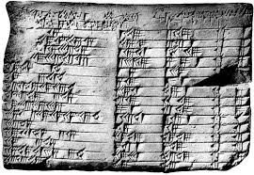
VІІІ. Тарихи мәлімет

Slide 19
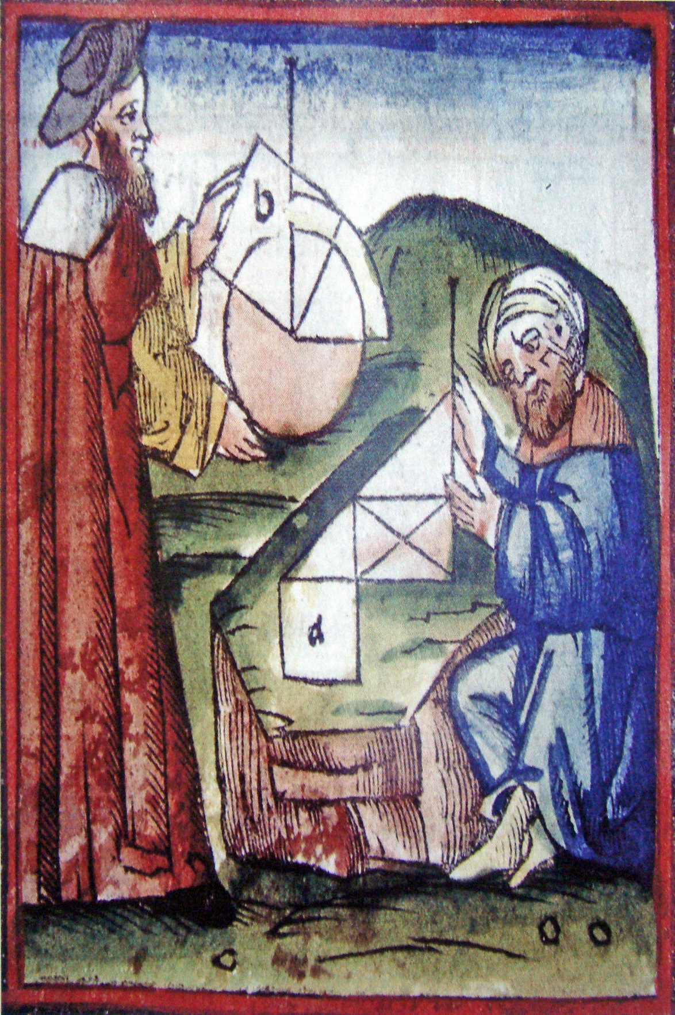
Тарихи анықтамаға сүйенсек: Өте ертеде .......... барлық өмірін ғылымға арнаған ұлы ғалымдар мен математиктер тұрған. Сол уақыттарда барлық алгебралық өрнектер ........ арқылы берілген. Геометриялық әдістен алгебралық теңдеулерге ......... өмір сүрген ................ бірінші болып көшкен. Формулалар, соның ішінде ........................пайда болған. Сонымен қатар ертеден бері көпмүшелерді тез көбейту жолдарын да білген екен.

Slide 20
ІХ. «Шағын тест» (жекелей жұмыс)
І нұсқа
1. Теңдеуді шеш: х² – 81 = 0
А) 81; - 81 Б) 9; - 9 В) 0
2. Көбейткішке жікте: 9х² – 16у²
А) (3х – 4у)² Б) (3х + 4у)(3х – 4у) В) (3х + 4у)²
3. Үшмүшені екімүшенің квадраты түрінде жаз: а² +16а + 64
А) (а – 8)² Б) (а + 32)² В) (а + 8)²
4. Көпмүше түрінде жаз: (7 – 3у³)²
А) 49 + 21у³ + 9у⁶ Б) 49 – 21у³ + 9у⁶
В) 49 – 42у³ + 9у⁶
5. Көбейткішке жікте: в⁶ – в²с⁴
А) в²(в² – с²)(в² + с²) Б) в²(в² + с²)²
В) в²(в² – с²)²
6. Өрнектің мәнін тап, мұндағы а=3
А) 44 Б) 46 В) 50
ІІ нұсқа
1. Теңдеуді шеш: х² – 36 = 0
А) 6; - 6 Б) 0 В) 36; - 36
2. Көбейткішке жікте: 16х² – 49у²
А) (4х – 7у)(4х + 7у) Б) (4х – 7у)² ) (4х + 7у)²
3. Үшмүшені екімүшенің квадраты түрінде жаз: 9а² - 36ав + 36в²
А) (3а – 18в)² Б) (3а + 6в)² В) (3а - 6в)²
4. Көпмүше түрінде жаз: (а² – 2в)²
А) а⁴ – 2а²в + 4в² Б) а⁴ – 4а²в + 4в²
В) а⁴ + 4а²в + 4в²
5. Көбейткішке жікте: а⁴в⁶ – с⁸
А) (с⁴ – а²в³)(а²в³ + с⁴) Б) (а²в³ – с⁴)²
В)(а²в³ + с⁴) (а²в³ – с⁴)
6. Өрнектің мәнін тап, мұндағы а=4
А) 7 Б) -7 В) 17
Бағалау критерийі:
Әр дұрыс есепке 1 ұпай беріледі.

Slide 21
Х. Үйге тапсырма: №349, 350
«Жетіқарақшы» аңыз ертегісі туралы толық мәліметпен танысып келу.

Slide 22
ХІ. Қорытынды: «Топтастыру стратегиясы»
Қысқаша көбейту формулаларының қолданылуы

Slide 23
ХІІ. Бағалау
Бағалау парағы
Р/с | Оқушылардың аты-жөні Сабақтың кезеңдері
1 | Үй тапсырмасы 3 ұ.
2 | Ауызша есептер 2 ұ.
3 | «Кітап білім бұлағы», оқулықпен жұмыс 3 ұ
4 | Топпен жұмыс 3ұ
5 | Тарихи мәлімет 2ұ
6 | «Шағын тест», тест бойынша ұпай
7 | «Топтастыру стратегиясы» 2ұ
8 | Жалпы қорытынды ұпай
 | Бағасы
Бағалау шкаласы:
«5»-20-25 ұпай,
«4»- 15-19 ұпай,
«3»-7-14 ұпай,
«2» -0-6 ұпай.

Slide 24
ХІІІ. Рефлексия

Slide 25
Назарларыңызға рахмет!!!

